Slide 1
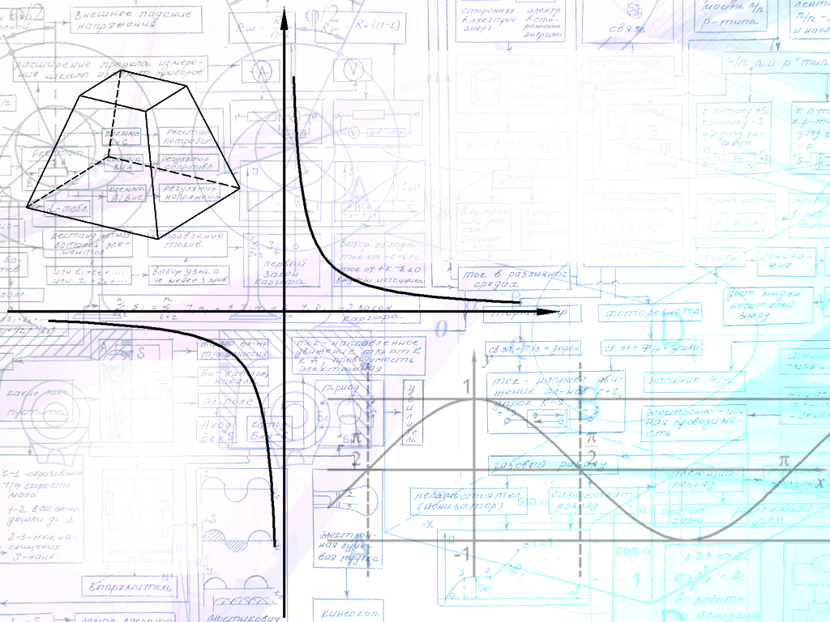
Государственное бюджетное профессиональное образовательное учреждение Ростовской области «Белокалитвинский технологический техникум»
«Великие математики-
педагоги России:
Чебышёв П.Л. и Киселёв А.П.»
Номинация:
Презентация
Автор: Дубровин Василий,
студент 2 курса, группы №21/21,
профессия 08.01.07 «Мастер общестроительных работ»
Руководитель: Фролова О.Б.

Slide 2
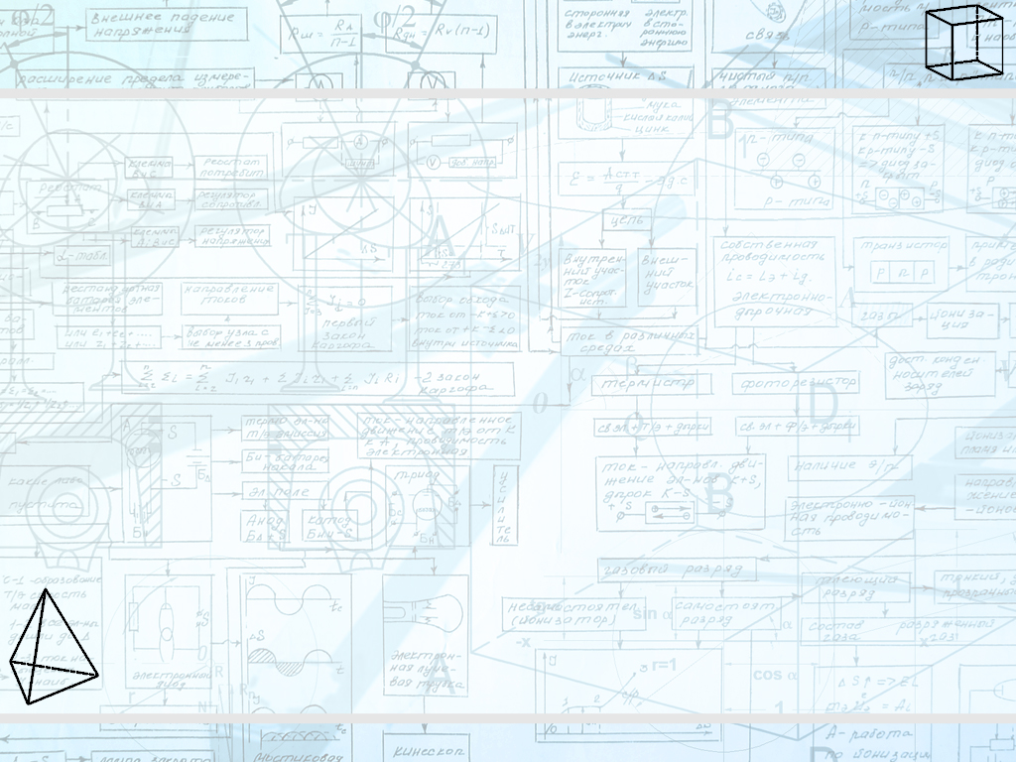
2023 год в России объявлен Годом педагога и наставника. В нашей стране много великих математиков-педагогов, но я хочу рассказать о Чебышеве Пафнутии Львовиче и об одном из его учеников Киселёве Андрее Петровиче.

Slide 3
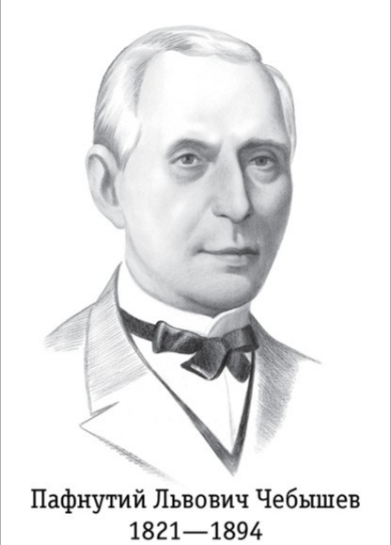
Гордость русской науки
Замечательный учёный и педагог, с именем которого связано появление самого понятия «национальная российская математическая наука», член Петербургской академии наук с 1856 года, основатель Петербургской математической школы. Член Берлинской академии наук с 1871, Болонской академии наук с 1873, Парижской академии наук с 1874, Лондонского Королевского общества с 1877, Шведской академии наук с 1893 и почетный член многих русских и иностранных научных обществ, академий, университетов.

Slide 4
Детство и юность
Начальное образование Пафнутий получил дома. В детстве Чебышёв занимался музыкой, а также проявлял большой интерес к разным механизмам. Мальчик часто конструировал разные механические игрушки и приспособления.
Когда Пафнутию было 11 лет он вместе с семьей переехал в Москву, где продолжил получать образование. Родители наняли для сына учителей по физике, математике и латыни.
В возрасте шестнадцати лет становится студентом физико-математического отделения философского факультета Московского университета, отлично учится. Молодой студент каждый день, согласно табелю, посещает лекции, носит треугольную шляпу, а вицмундир строго застегивает на все пуговицы. Университетские отчёты говорят о его отличном поведении и прилежании…

Slide 5
Научная деятельность
Когда Чебышёву было 29 лет он стал профессором Петербургского университета. За это время он изучил зарубежное машиностроение, а также ознакомился с устройством промышленных предприятий, изготавливающих разную продукцию.
Наибольший интерес у Чебышёва был к теории чисел, прикладной математике, теории вероятностей, геометрии, теории приближения функций и математическому анализу.
Долгие годы Чебышёв трудился в военном артиллерийском ведомстве, добиваясь более дальней и точной стрельбы из орудий.
Пафнутий уделял большое внимание теории механизмов.
Свои открытия Чебышёв подробно описал в книге «Теория механизмов, известных под названием параллелограммов», став родоначальником математической теории синтеза механизмов.

Slide 6
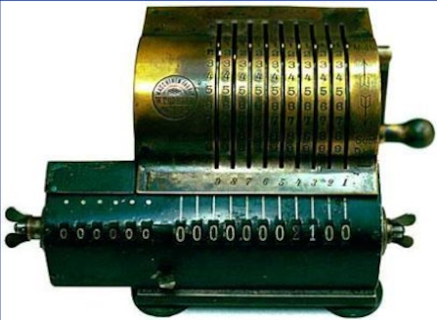
Конструирование механизмов
Чебышёв изобрел и автомат для вычислений – «арифмометр».
В отличие от других счетных машин машина Чебышёва могла работать в быстром темпе, превышающем 500 вычислений в час.

Slide 7
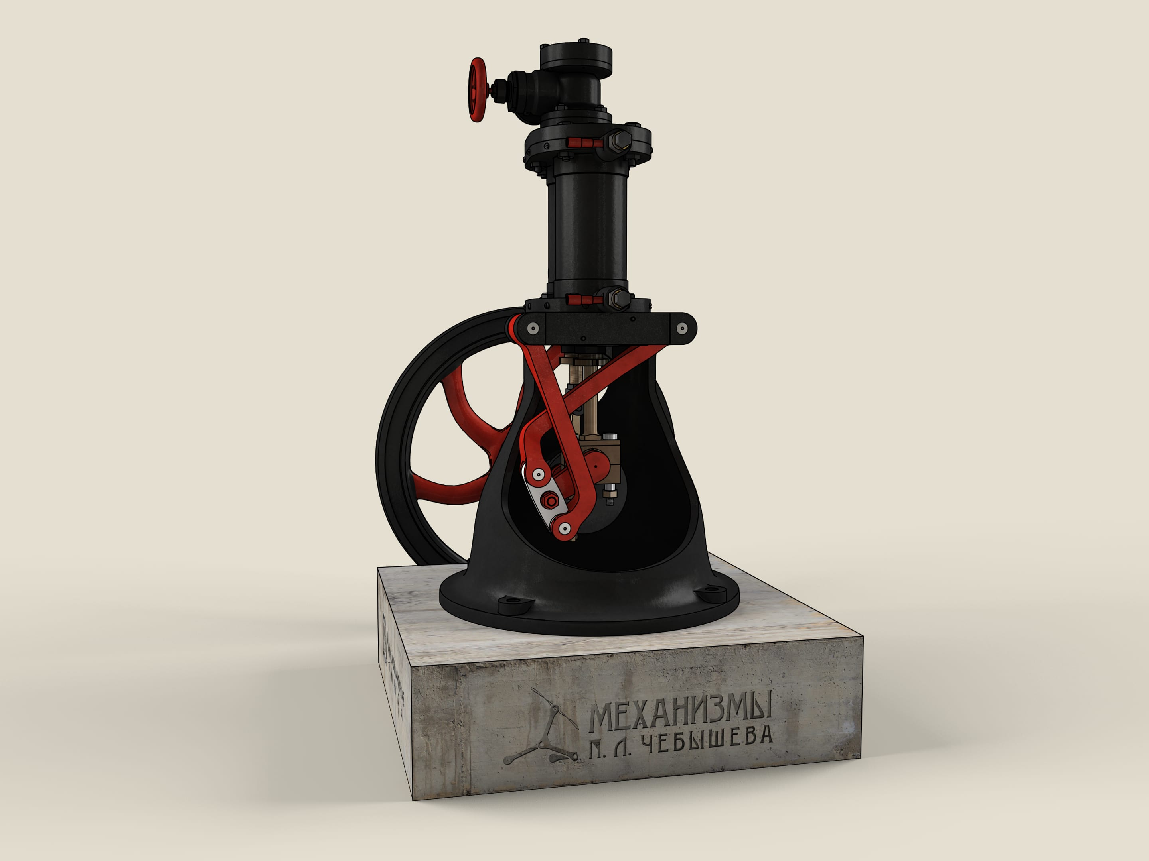
Уникальный механизм, наглядное пособие, много лет употреблявшееся для обучения будущих инженеров.
Основой механизма являются движущиеся части параллелограмма, передающие движение поршня сразу на вал. Вращение вала машины достигалось параллелограммом, соединяющим прямолинейное движение с круговым вращательным.

Slide 8
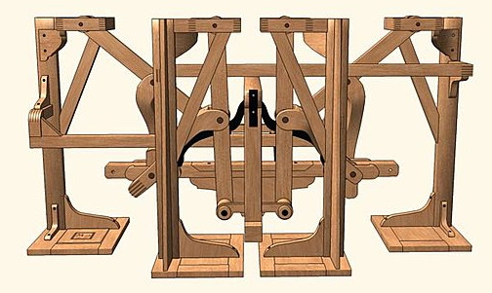
Используя свои механизмы, П.Л. Чебышёв построил знаменитую «стопоходящую машину», имитирующую своим движением движение животного.

Slide 9
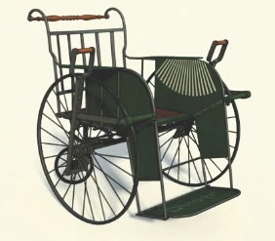
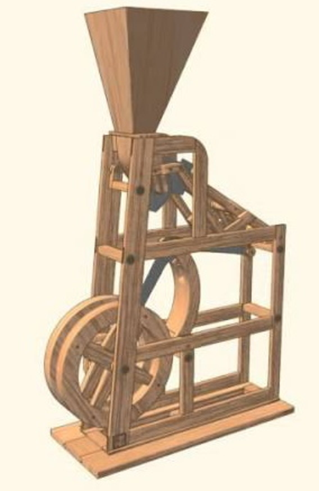
В 1893 г. на Всемирной выставке в Чикаго широкой публике были представлены его последние изобретения: самокатное кресло (модель инвалидной коляски), а также сортировалка зерна по массе и ещё 7 конструкций, преобразующих вращательные в другие виды движения.

Slide 10
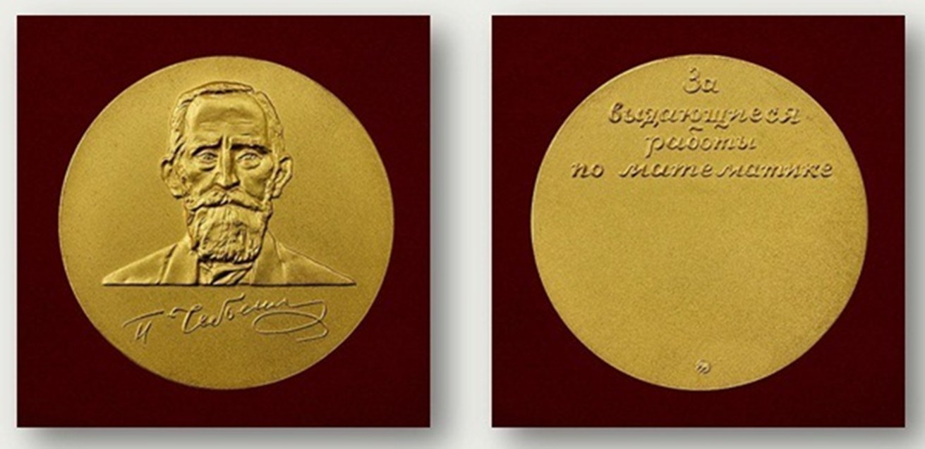
В 1944 году АН СССР в его честь учредила премию «За лучшие исследования в области математики и теории механизмов и машин» (с 1997 года называется «Золотая медаль имени П. Л. Чебышёва»).

Slide 11
Педагогическая деятельность
Велика заслуга Чебышёва как педагога. Тот вес, который приобрела в истории математики созданная им научная школа, показывает, что П.Л. Чебышёв умел зажигать научный энтузиазм своих учеников Для Чебышёва не меньшее значение, чем конкретные научные результаты, всегда имела задача создания и развития российской математической школы.
Среди прямых учеников Чебышёва – Андрей Петрович Киселёв.

Slide 12
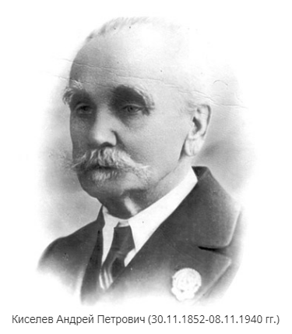
Законодатель школьной математики
Быть ученым и двигать науку вперед – благородное призвание. Но есть и другое, не менее благородное – нести эту науку в массы, делая её общим достоянием. Этим и занимался всю свою долгую жизнь А.П. Киселёв. А по его учебникам более 60 лет занималась вся страна.

Slide 13
Отличник с устремлениями
Родился в бедной мещанской семье в городе Мценске. Учиться его отдали сначала в церковную школу, затем в уездное училище. Везде мальчик учился отлично, а любимым предметом была математика. Благодаря богатому родственнику, который оплатил обучение в гимназии, Андрей закончил его в 1871 году с золотой медалью.
Чтобы стать студентом Петербургского университета, Киселёв А.П. продал свою гимназическую медаль за 75 рублей.
В 1876 году Андрею Петровичу был выдан диплом, дававший ему право преподавание физики и математики в гимназиях.

Slide 14
Учитель от рождения
Педагогические наклонности у Андрея Петровича проявились еще в юности. Будучи учеником уездного училища, он учил грамоте и арифметике вдову павочницу. Родственник-благодетель приставил его в качестве репетитора к собственным детям.
В классах учителя тоже заметили, что мальчик умеет объяснять материал так, что одноклассники понимают его лучше, чем объяснения учителя и Андрей стал кем- то вроде помощника преподавателя.
Благодаря репетиторству он понял, что создан для преподавания, заинтересовался этим делом, научился излагать материал доступно, но притом научно точно. И главное - он понял, что используемые официально учебники математики и методы её преподавания не способствуют хорошему усвоению учениками предмета. Из-за этого дети отстают и в других науках, а математику считают скучной и бесполезной.

Slide 15
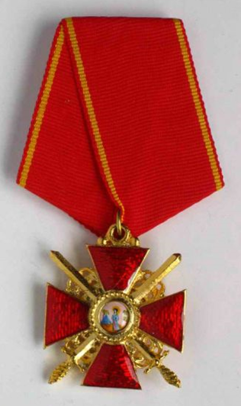

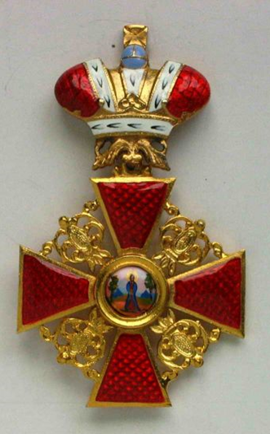

Награды
Работа Киселёва на ниве преподавания неоднократно отмечалась правительством, его наградили несколькими орденами. И вот что интересно - позже к наградам Российской империи преподаватель присоединил орден Трудового Красного знамени!

Slide 16
Учебники
С 1884 года один за другим выходят в свет учебники Киселёва по арифметике, алгебре, геометрии, физике, по началам высшей математики.
Все учебники математики, составленные Киселёвым, вскоре вытеснили прежние учебники и выдержали более трехсот изданий общим тиражом в несколько сотен миллионов экземпляров.

Slide 17
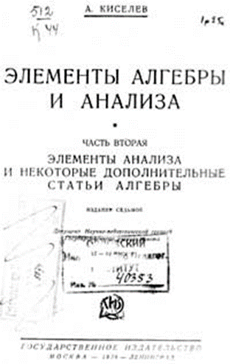

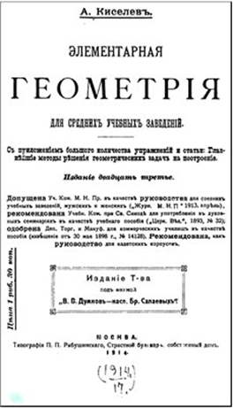
«Краткая арифметика для городских училищ» — 1895 г.;
«Графическое изображение некоторых функций, рассматриваемых в элементарной алгебре» — 1911 г.;
«Элементы алгебры и анализа» — 1935 г.;
«Дополнительные статьи алгебры» — курс 7-го класса реальных училищ, 1893 г.;
«Геометрия» - 1893 г., ч.2 к 1980 выдержала 25 изданий.

Slide 18
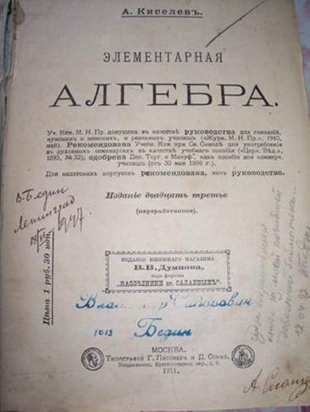
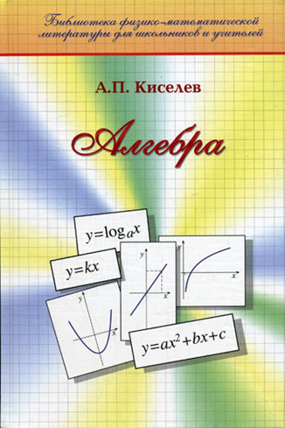

«Алгебра» — первый учебник вышел в 1888 г., ч.2 к 1965 выдержала 42 издания;
«Начала дифференциального и интегрального исчислений» — 1908 г.;
«Краткая алгебра для женских гимназий и духовных семинарий» — 1896 г.;
«Арифметика» — первый школьный учебник по арифметике вышел в 1884 г..

Slide 19
«Я счастлив, что дожил до дней, когда математика стала достоянием широчайших масс. Разве можно сравнить мизерные тиражи дореволюционного времени с нынешними. Да и не удивительно. Ведь сейчас учится вся страна. Я рад, что и на старости лет могу быть полезным своей великой Родине».
А.П. Киселёв

Slide 20
Спасибо за внимание!

